Slide 2
Wat is Younited Belgium?
Sociaal-sportieve voetbalcompetitie
Voor dak- en thuislozen
Kracht van voetbal gebruiken om
Re-integratieproces op te starten
Sociaal traject
Professioneel traject
Actieve communicatie
Nationale evenementen op openbare plaatsen

Slide 3
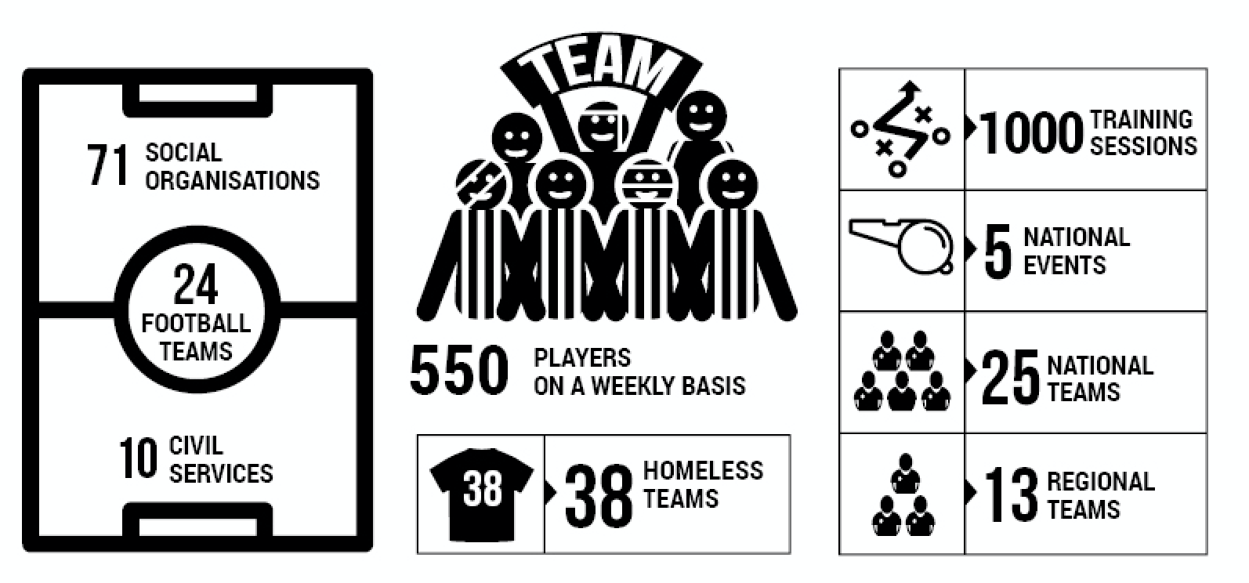

Slide 4
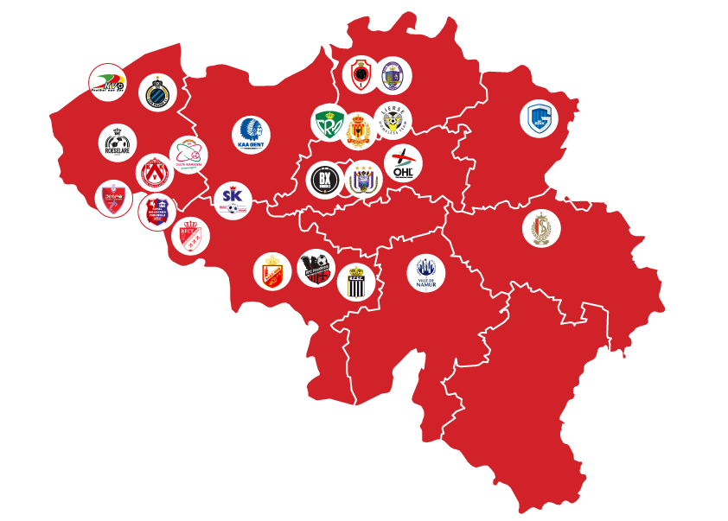

Slide 5
Voor wie is Younited Belgium?
Onze spelers en supporters zijn experten in het dagelijkse overleven. Wij kiezen er resoluut voor om te vertrekken vanuit de kracht die mensen in zich hebben, in plaats van hen te benoemen met de problematieken die ze het hoofd moeten bieden.
Onze deelnemers strijden tegen kwetsbaarheid op verschillende vlakken zoals huisvesting, psychische gezondheid, welzijn, armoede of verslaving
Man/vrouw/X – vanaf 18 jaar

Slide 6
Waarom organiseert Younited Belgium dit?
Probleemstelling dak- en thuisloosheid
Gebrek aan basisbehoeften
Warmte, douche, maaltijd, genegenheid…
Gebrek aan positieve identiteit
Minderwaardigheid, faalangst, negatief zelfbeeld,…
Gebrek aan relatie
Sociaal, hulpverlening
Gebrek aan goeie gezondheid en veerkracht
Mentale, fysieke en psychische gezondheid
Gebrek aan structuur
Dagplanning, opvang,…

Slide 7
Waarom organiseert Younited Belgium dit?
Onze deelnemers sterker maken aan de hand van voetbal
Aansluiten bij samenleving → behoren tot een groep
Plaats waar mensen gemist worden
Steeds welkom, ook bij herval
Werken naar een herstelde relatie met hulpverlening
Werken naar structuur/attitudes
Werken aan gezondheid
Onderzoek heeft aangetoond dat fysieke en sociale vrijetijdsbesteding een belangrijke rol speelt in het verbeteren van de levenskwaliteit.

Slide 8
Waarom organiseert Younited Belgium dit?
Impactevaluatie -> masterthesis KU Leuven -> de deelnemers gaan vooruit op 4 domeinen:
Versterking van de fysieke gezondheid: stimulans gezonder te gaan leven om extra te gaan sporten
Versterking sociaal netwerk: positieve relaties / hulpvraag durven stellen
Versterking structuur in de leefwereld van de deelnemer: minder alcohol gebruik door activiteiten, zinvolle dagbesteding
Versterking van de positieve identiteit en weerbaarheid: trots voor het team / succeservaringen / geeft energie
=> 2 belangrijkste mechanismen voor positieve impact: contact lotgenoten / ondersteuning door coaches

Slide 9
Wat maakt Younited zo bijzonder?
Positieve benadering via voetbal
Kracht van voetbal
Kracht van mensen
Tool voor de hulpverlening
Lokaal in uw stad/gemeente
Samenwerkingen tussen sociale organisaties <-> voetbalclubs
Verbreding van netwerk
Eigen inbreng mogelijk
Gezondheid
Arbeid
Sociaal netwerk
Sport en vrije tijd

Slide 10
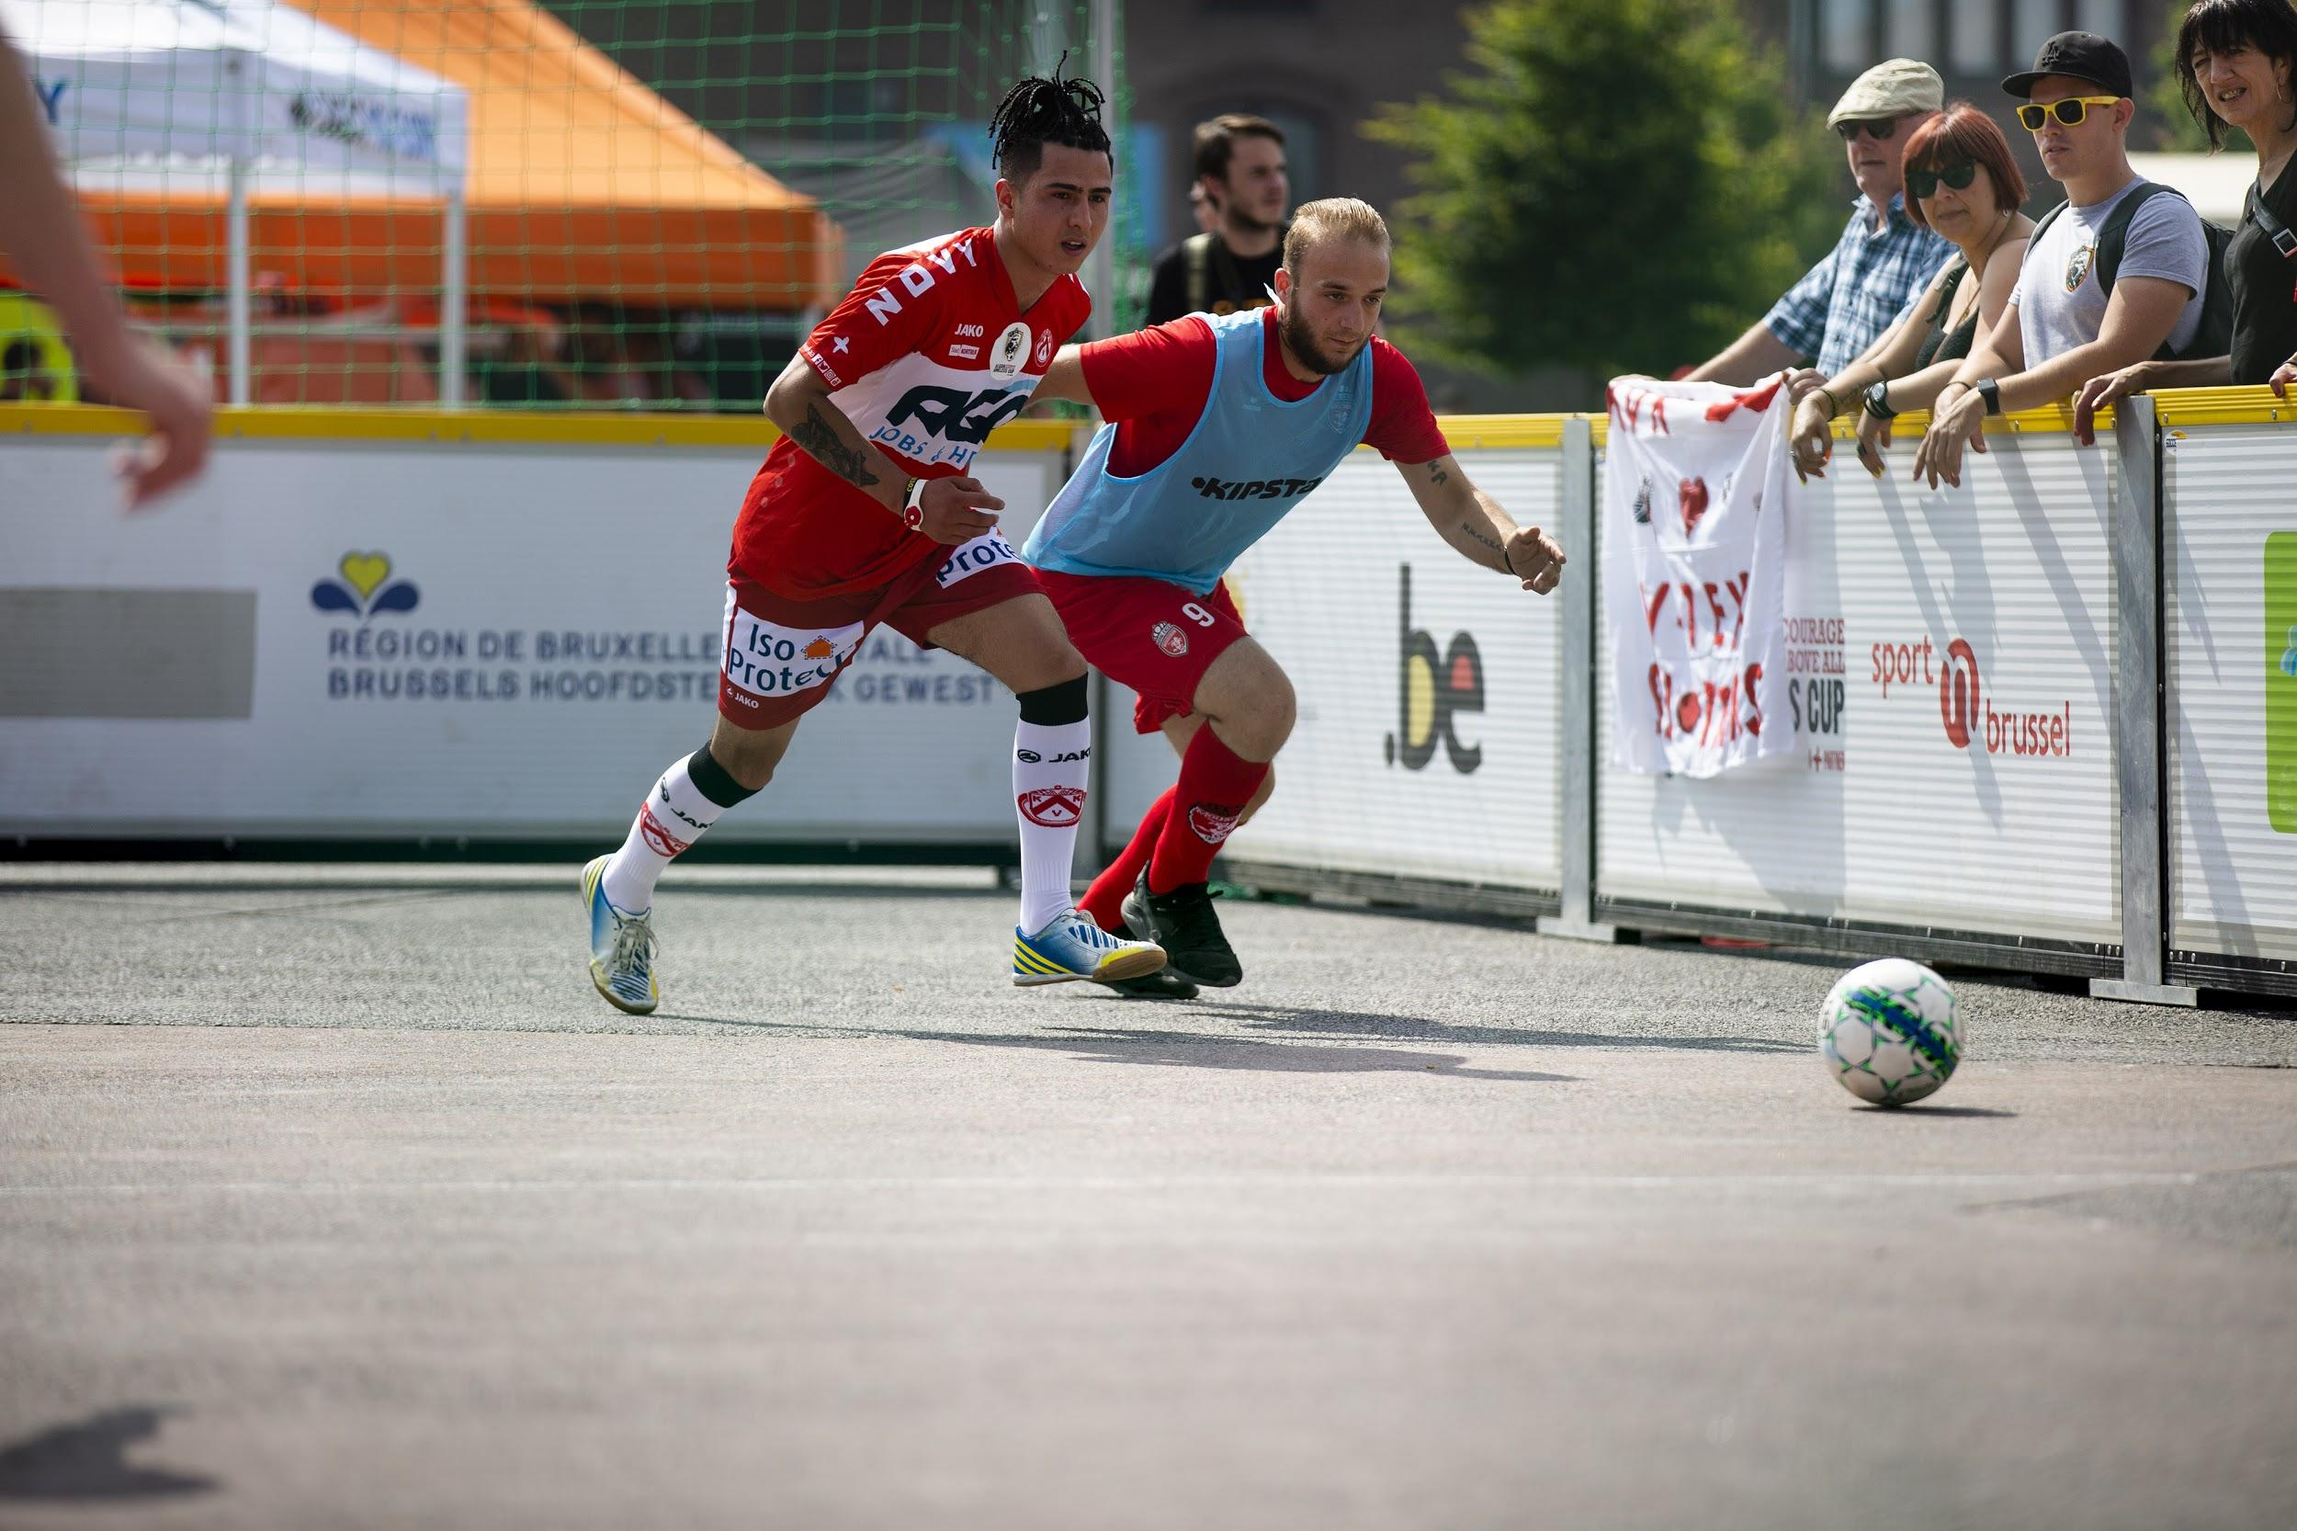

Slide 11
Ondersteuning Younited Belgium:
Ondersteuning lokale teams
coachesdays
Vormingen voor coaches
Sportieve vorming
Digitaal deelplatform
Organisatie nationale evenementen
Verzekering team
‘Duivels’ traject -> internationale tornooien

Slide 13
Voor Halle-Vilvoorde:

Slide 14
Futsal RSCA Younited:
CAW neemt voortrekkersrol op. Voorziet sociale coach en doet aan toeleiding via ILC’s en outreachers.
Sportieve partner: Futsal RSCA
Andere partners: stad Vilvoorde (dienste vrije tijd en social dienst), YCFIVE-Vilvoorde
Wekelijkse training in YCFIVE op maandag van 13u30 tot 15u
Kandidaat spelers aanmelden bij Jan Vanhove – CAW Halle-Vilvoorde. Checken van profiel, kennismakingsgesprek en praktische afspraken maken met de kandidaat (vervoer, kledij, sportschoenen, -…)
Tornooien: 18/10 (Tongerlo), 25/4 (Leuven), 20/6 (Tubize) + regionale tornooien

Slide 15
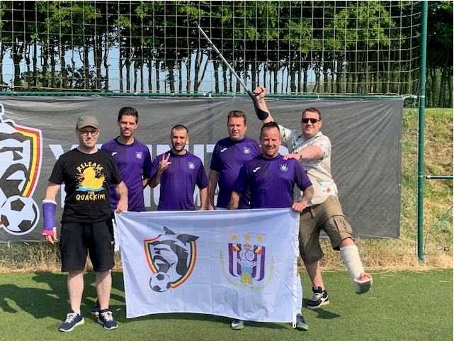
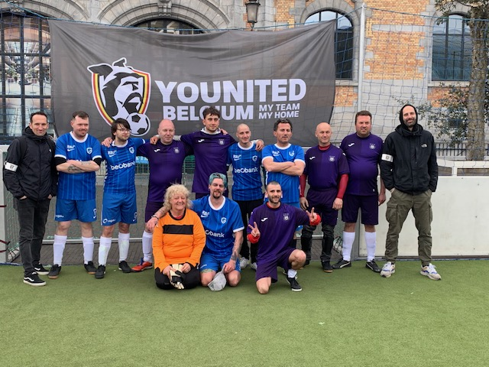

Slide 16
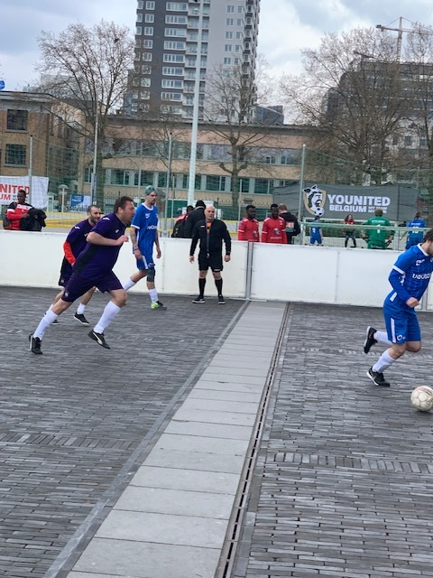
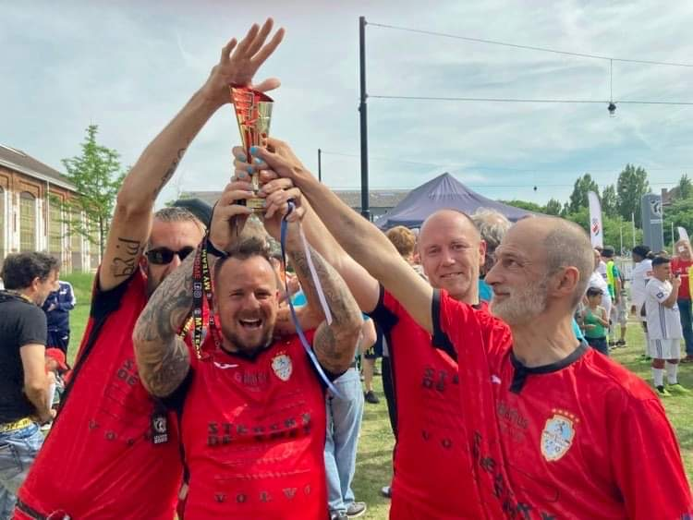

Slide 17
Meer info over Younited:
www.younited.be (uitleg, verschillende werkingen, podcast Younited)
Instagram / Facebook
Fiets mee met Younited

